Slide 1
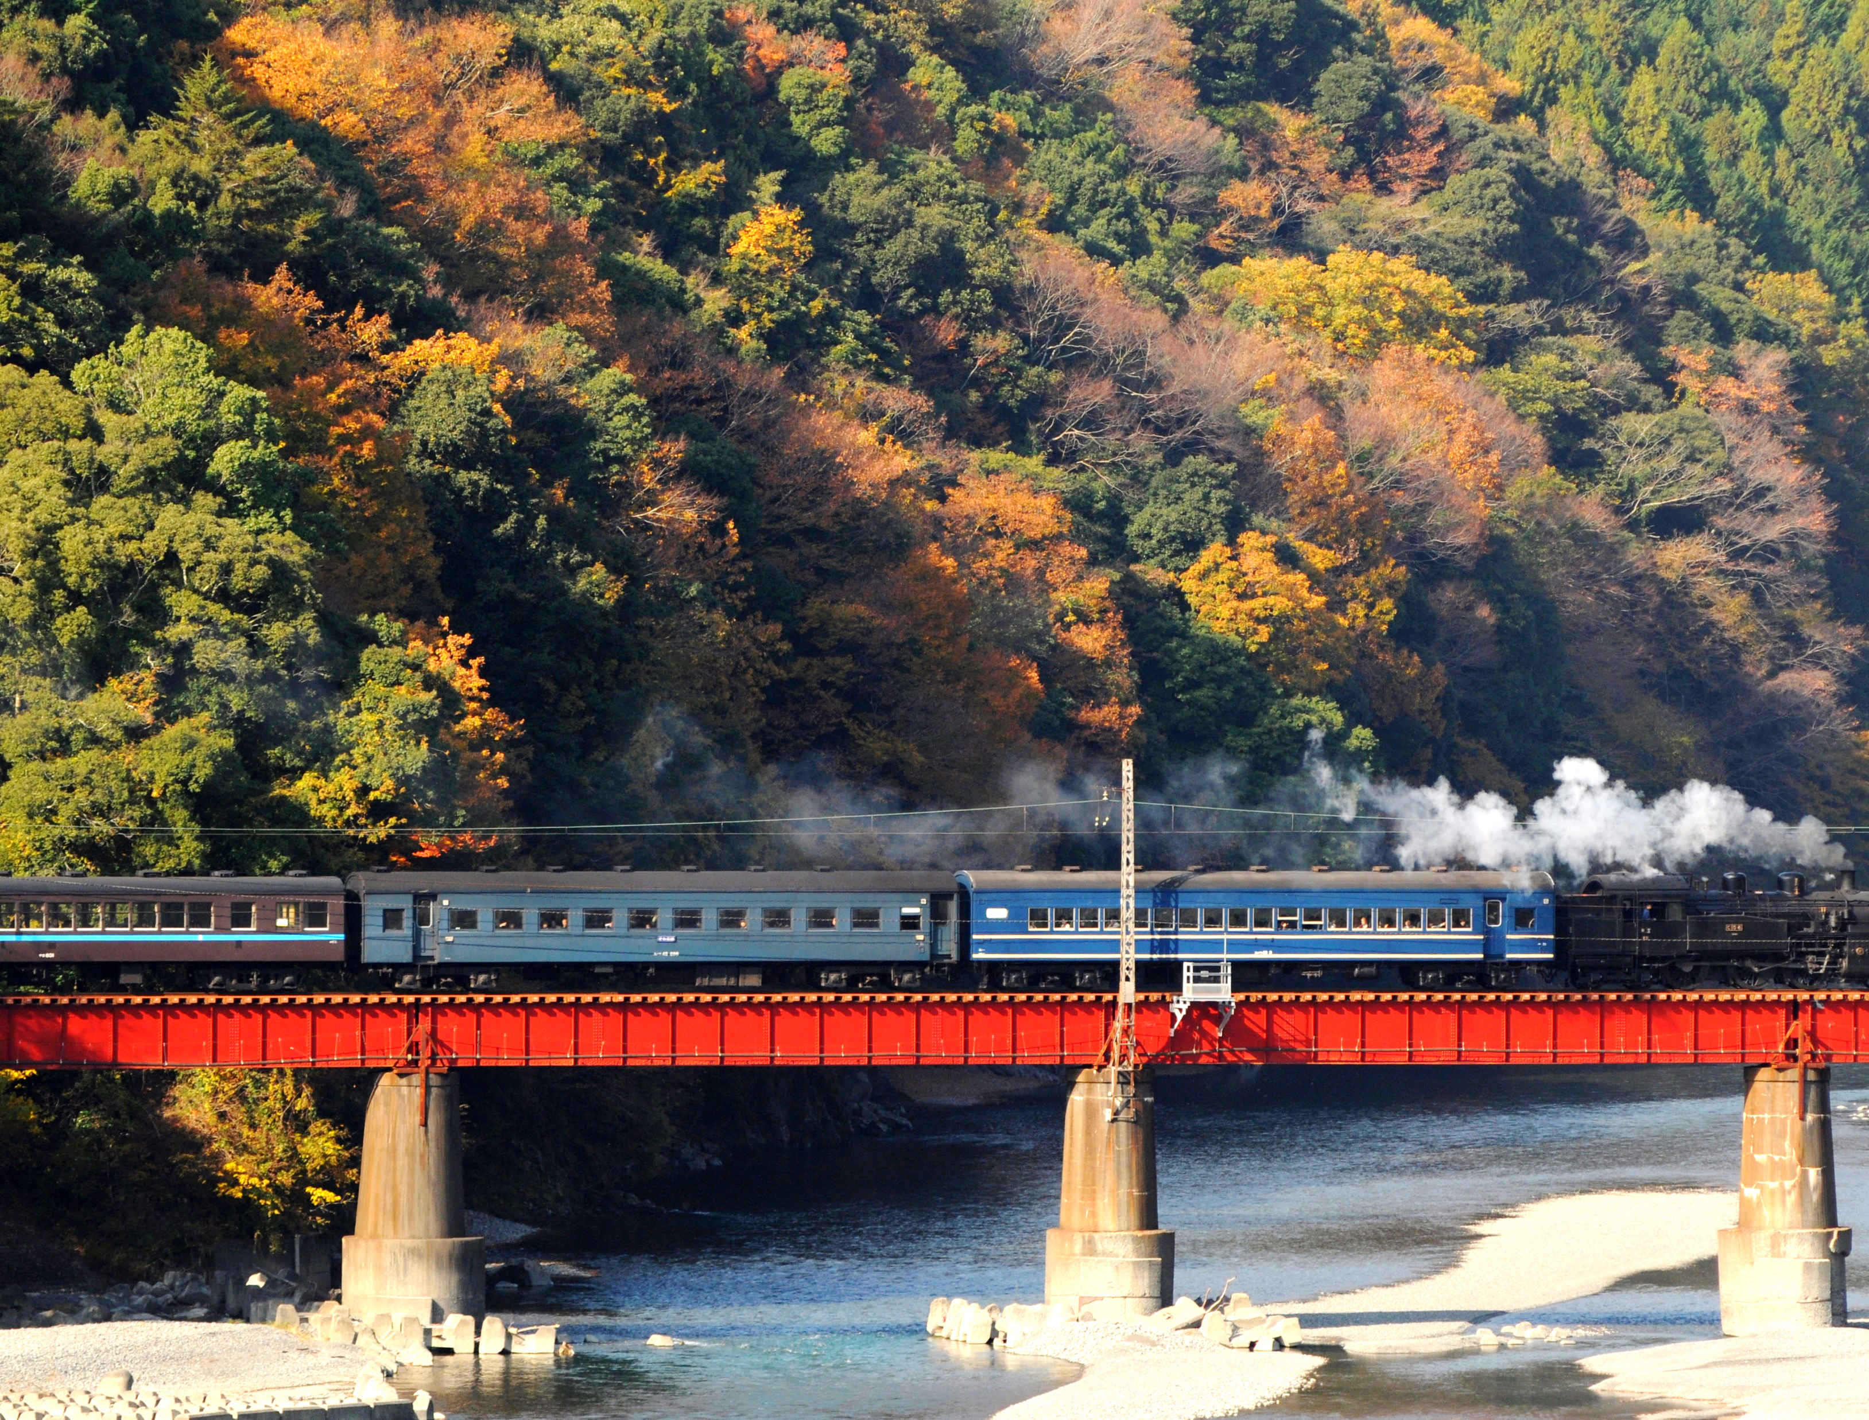


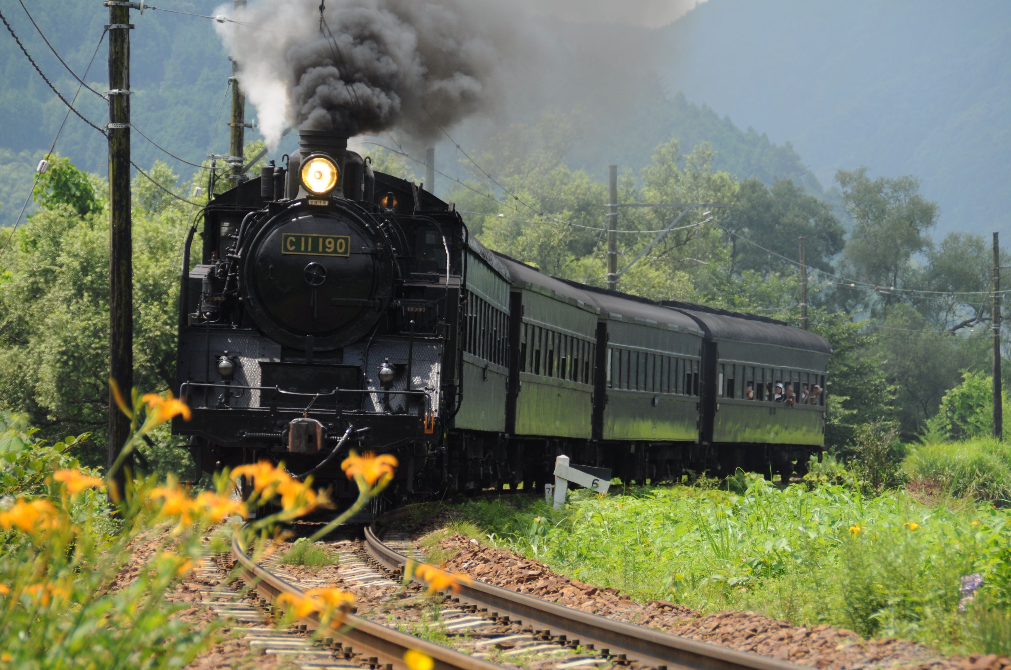

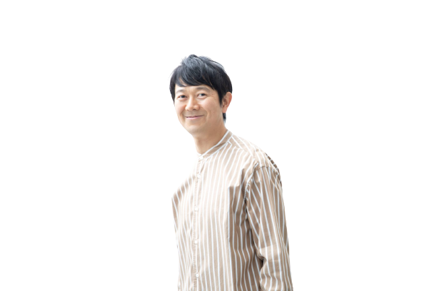
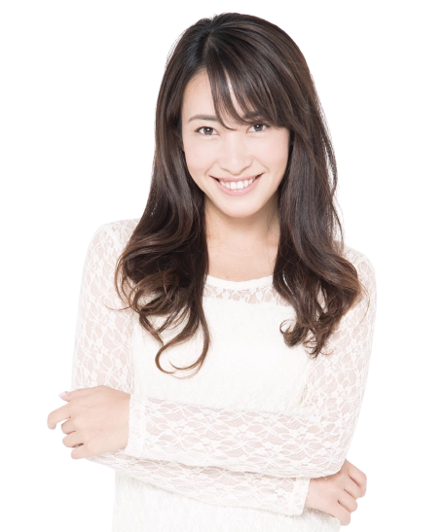
（静岡県）
秋の大井川鐵道
の旅
SL
17
開 催 日
1１
月 日
金
1３:４５～15:00
音楽や体操
をご一緒に！
村田綾
皇室に愛された街
旧軽井沢
（長野県）
アキラ１００％と行く！

